Slide 1

«Школьная служба медиации –новое перспективное направление воспитательной работы школы»

Slide 2
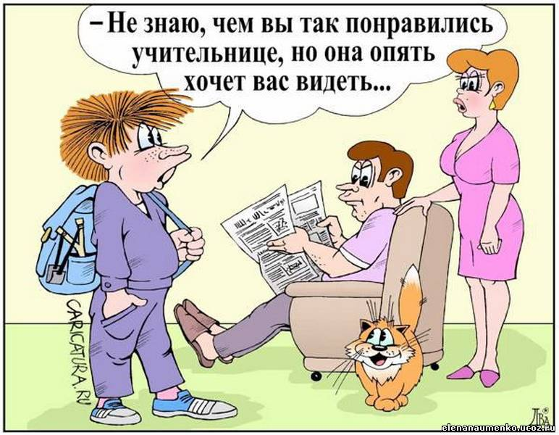

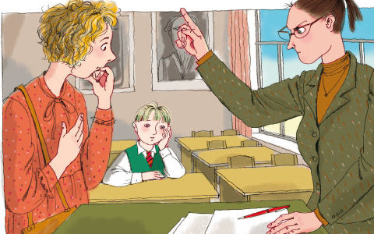
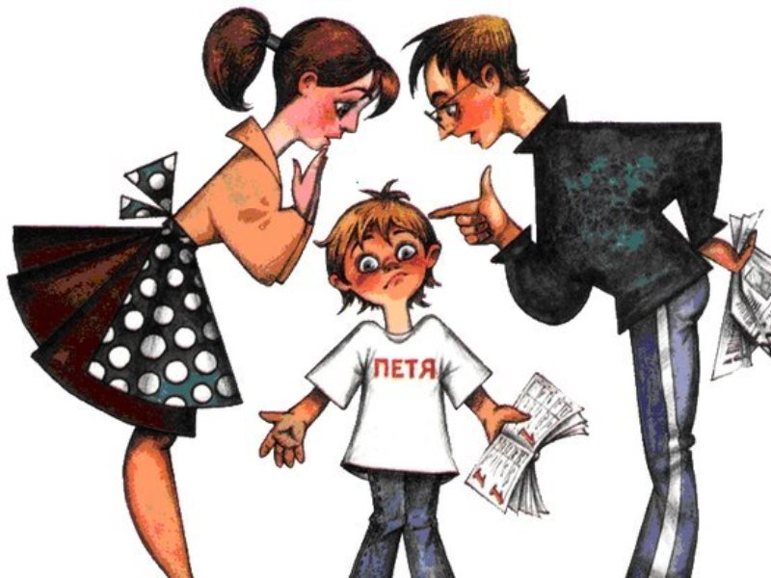

Slide 3

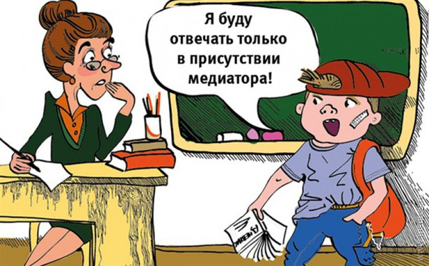

Slide 4


Slide 5
Школьная медиация –
это новый подход к разрешению и предотвращению спорных и конфликтных ситуаций на всех уровнях системы российского образования.

Slide 6
Правовая основа организации служб школьной медиации в образовательных организациях
Конституция Российской Федерации;
Гражданский кодекс Российской Федерации;
Семейный кодекс Российской Федерации;
Федеральный закон от 29 декабря 2012 г. №273-ФЗ «Об образовании в Российской Федерации»;
Национальная стратегия действий в интересах детей на 2012-2017 гг.
ФЗ РФ от 27.07.2010 г. № 193-ФЗ «Об альтернативной процедуре урегулирования споров с участием посредника (процедура медиации)»
Распоряжение Правительства РФ от 15.10.2012 г. № 1916-р, п.62, п.64
ФЗ РФ от 23.07.2013 г. № 233-ФЗ «О внесении изменения в статью 18 ФЗ «Об альтернативной процедуре урегулирования споров с участием посредника (процедуре медиации)»
Методические рекомендации Минобрнауки от 18.11.2013 г.
ВК- 844/07 «Об организации служб школьной медиации в образовательных организациях»
Программа подготовки медиаторов (Постановление Правительства РФ от 3 декабря 2010 г. N 969 «О программе подготовки медиаторов», Приказ Министерства образования и науки Российской Федерации от 14 февраля 2011 г. N 187).

Slide 7
Основные понятия
Служба школьной медиации – это служба, созданная в образовательной организации и состоящая из работников образовательной организации, учащихся и их родителей, прошедших необходимую подготовку и обучение основам метода школьной медиации и медиативного подхода.
Федеральный закон от 27 июня 2010 года № 193-ФЗ

Slide 8
Основные понятия
Под процедурой медиации понимается способ урегулирования споров при содействии медиатора на основе добровольного согласия сторон в целях достижения ими взаимоприемлемого решения.
Медиатор – это независимое лицо либо независимые лица, привлекаемые сторонами в качестве посредников в урегулировании спора для содействия в выработке сторонами решения по существу спора.
Федеральный закон от 27 июня 2010 года № 193-ФЗ

Slide 9
Основные понятия
Медиативный подход - деятельностный подход, основанный на принципах медиации, предполагающий владение навыками позитивного осознанного общения, создающими основу для предотвращения и (или) эффективного разрешения споров и конфликтов в повседневных условиях без проведения медиации как полноценной процедуры.
Метод «Школьная медиация» - это инновационный метод, который применяется для разрешения споров и предотвращения конфликтных ситуаций между участниками образовательного процесса в качестве современного альтернативного способа разрешения споров.
Федеральный закон от 27 июня 2010 года № 193-ФЗ

Slide 10

Миссия школьной службы примирения — развить и закрепить как культурную традицию способность людей к взаимопониманию

Slide 11

Цель службы школьной медиации
Развитие в образовательных учреждениях восстановительного способа реагирования на конфликты и правонарушения, формирование благополучного, гуманного и безопасного пространства (среды) для полноценного развития и социализации детей и подростков, в том числе при возникновении трудных жизненных ситуаций, включая вступление их в конфликт с законом.

Slide 12
Основные этапы организации службы школьной медиации в ОО
1 этап - Организация информационных просветительских мероприятий для участников образовательного процесса по вопросам школьной медиации.
2 этап - Обучение руководителя службы и ее будущих специалистов.
3 этап - Разработка локальных актов по формированию службы школьной медиации в образовательной организации.

Slide 13
Основные этапы организации службы школьной медиации в ОО
4 этап - Организация взаимодействия службы школьной медиации со всеми структурными подразделениями образовательной организации, комиссией по делам несовершеннолетних и защите их прав, органами и организациями системы профилактики безнадзорности и правонарушений, опеки и попечительства, дополнительного образования.
5 этап - Апробация практической работы службы школьной медиации по вопросам предупреждения и разрешения конфликтов, а также первичная оценка эффективности деятельности службы школьной медиации.
6 этап - Обучение методу школьной медиации обучающихся.

Slide 14
Применение медиации в образовании
При разрешении споров и конфликтов в следующих межличностных системах:
«ученик» – «ученик», «сверстники»;
«ученик» - «Учитель»;
«ребенок» – «Родитель»;
«Учитель» – «Родитель», «родители»;
«Педагог» – «Педагог», «Администрация».
При принятии коллегиальных решений в среде:
- учащихся;
- родителей;
- педагогов.

Slide 15
Модели организации школьной службы примирения
На данный момент существует три организационные модели школьной службы примирения. К ним относятся:
- «профилактическая» модель;
- «воспитательная» (педагогическая) модель;
- «сервисная» модель.

Slide 16
1. ПРОФИЛАКТИЧЕСКАЯ МОДЕЛЬ
В рамках данной модели служба примирения призвана декриминализовать подростковую среду, содействовать устранению причин противоправного поведения школьников.
Служба примирения выступает элементом системы профилактики безнадзорности и правонарушений несовершеннолетних и приводит к организационному встраиванию службы в социально-педагогический блок школьной администрации. Служба примирения, в этом варианте, работает в единой системе с советом профилактики, социальным педагогом, психологом и другими школьными специалистами, занимающимися проблемами отклоняющегося (деленквентного) поведения.
Эффективность работы службы оценивается, в рассматриваемом контексте, по «производственным показателям»: количеству и сложности проведенных программ, снижению «уровня конфликтности» в школе.

Slide 17
Профилактическая модель
В рамках «административно-профилактического» варианта заказчиком является администрация школы. Именно её и обслуживает служба примирения, будучи встроенной в систему профилактики, подчинённую администрации школы. Это один из способов обслуживания администрации, заказавшей службе запуск процесса декриминализации школы и предоставившей ей для этого свои ресурсы. Служба, в контексте «профилактического» подхода, работает с подростковой средой, выполняя по отношению к ней миссию преобразования. И программы примирения выступают лишь одним из инструментов такой работы.

Slide 18
2. Воспитательная модель
В рамках этого подхода, создание службы рассматривается как проявление детской активности, способ самореализации детей в позитивном ключе.
Организация программ примирения выступает в качестве коллективной социально-значимой деятельности, которая формирует «воспитательный коллектив» детской службы. Он-то и считается наибольшей ценностью. Ценится не столько сам продукт, который производит служба (программы примирения), сколько появление в школе объединения, воспитывающего у своих членов высокие нравственные и деловые качества через привлечение к добровольчеству. В данном случае служба воспринимается как воспитательная программа и в организационном плане остаётся довольно автономной, будучи причисленной к системе воспитательной работы школы в качестве одной из её форм.
В рамках «воспитательного» подхода, в роли заказчиков выступают сами дети, занимающиеся в службе примирения. Они приходят в службу именно «заниматься», и тем самым дают ей заказ на своё развитие. Дети обучаются навыкам ведения примирительных встреч, работе в команде, совершенствуют свои коммуникативные навыки и нравственные качества. Используют новые умения в разрешении реальных конфликтов по принципу: «Даже если мы поможем одному человеку, то нам стоило всему этому учиться».

Slide 19
3. Сервисная модель
Наряду с властью директора (единоначалие), в школе должна существовать власть учеников, педагогов и родителей (самоуправление). Границы власти субъектов школьного управления определяются уставом школы и соответствующими ему локальными актами. Формы этой власти - конкретные органы самоуправления выбирает само учебное заведение.
Органы самоуправления бывают «совместными», с участием и педагогов, и родителей, и учеников - например, совет школы, либо «раздельными» - например, ученический совет с участием выборных представителей обучающихся.
Органы школьного самоуправления, сформированные учениками, принято называть органами ученического самоуправления.
Главный смысл самоуправления состоит в том, что с его помощью участники школьной жизни получают возможность влиять на школьную политику - как через участие в принятии решений, которыми руководствуется администрация учебного заведения, так и через собственную активность в управлении внутришкольными процессами. Самоуправление делает школьную жизнь предметом совместного творчества всех её субъектов.

Slide 20

Существует возможность создания вертикальной модели организации службы примирения. При этом следует учесть опыт Пермского края. Исходя из названного опыта работы Школьная служба примирения может курироваться Муниципальной службой примирения, которая организовывается на базе Центра психолого - педагогической реабилитации и коррекции, Центра диагностики и консультирования, а также являться одним из направлений работы Муниципальной ювенальной службы.

Slide 21

Личные качества медиатора
любовь к людям, принятие их такими, какие они есть.
уважение и доверие
чувство юмора
психологическая устойчивость
знание законов
знание педагогики и психологии, основ конфликтологии.

Slide 22
Принципы
Принцип 1. Уважение, внимание к себе и другому.
Принцип 2. Готовность слушать, слышать и понимать
Принцип 3. Способность вчувствоваться
Принцип 4. Умение конфликтовать
Принцип 5. Кооперация
Принцип 6. Отзывчивость и критическое мышление
Принцип 7. Фантазия, креативность, удовольствие
Принцип 8. Вы не должны терять чувство юмора; не запрещено же получать удовольствие!

Slide 23
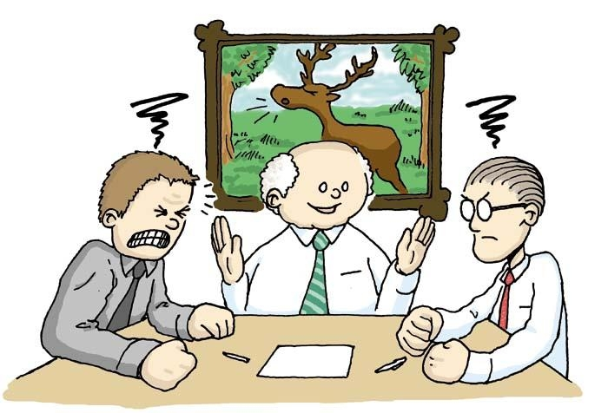
Тактики взаимодействия медиатора
1. Тактика поочередного выслушивания на совместной встрече.
2. Сделка..
3. Челночная дипломатия.
4. Давление на одного из оппонентов.
5. Директивное воздействие

Slide 24
Документация
Приказ о создании службы медиации
Приказ об утверждении Плана работы школьной службы медиации и Положения ШСМ
Положение о ШСМ
План работы ШСМ
Журнал регистрации случаев ШСМ

Slide 25
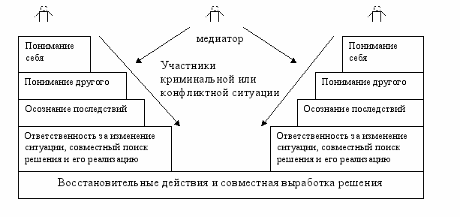
Практическое занятие
«Восстановительная медиация»

Slide 26
Принципы восстановительной медиации
Добровольность участия
Конфиденциальность
Сотрудничество
Самоответственность сторон
Прозрачность
Беспристрастность
Заглаживание вреда обидчика, причиненного жертве (ВОССТАНОВИТЕЛЬНАЯ МЕДИАЦИЯ).
Самостоятельность службы медиации (от администрации).

Slide 27
РАБОТА СО СЛУЧАЕМ

Slide 28

Спасибо за внимание!

